Slide 1



ESTRATEGIA PARA EL REPORTE DEL FURAG 2024
OAPLA-OCI

Slide 2
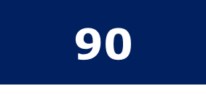



ESTRATEGIA DE LA OAPLA PARA EL REPORTE DEL FURAG 2024
Meta Propuesta IDI
Validación de Enlaces
Estrategia OAPLA
1
2
Elaboración matriz FURAG por política
Creación Google SITE
3
4
Validación y Preparación de la información
Mejora Continua

Slide 3






ESTRATEGIA DE LA OAPLA PARA EL REPORTE DEL FURAG 2024
Acceso a la carpeta compartida
Los enlaces de las políticas deberán acceder a la política de gestión correspondiente para diligenciar los avances, y cargar las evidencias, según corresponda
Ingresar al Archivo Excel
Abrir el archive Excel que contiene las preguntas de FURAG de la vigencia 2023.
Diligenciar la matriz
En la matriz se debe diligenciar si se cuenta con la evidencia o no. En caso negative, se debe justificar las razones por las cuales no se ha implementado el requerimiento solicitado.
Cargar evidencias
Para cada pregunta se debe generar una evidencia. Para el caso de las evidencias que no estén publicadas en un sitio official, se debe crear una carpeta en el DRIVE compartido y proceder a cargar la evidencia.

Slide 4
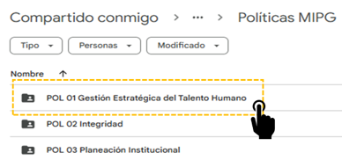

ESTRATEGIA DE LA OAPLA PARA EL REPORTE DEL FURAG 2024
La OAPLA desarrolló un SITE para el cargue de evidencias y visualización de la información relacionada con MIPG institucional, con el fin de facilitar el reporte en las futuras vigencias, y crear cultura organizacional.
Ingresa a la carpeta de la política a cargo

Slide 5

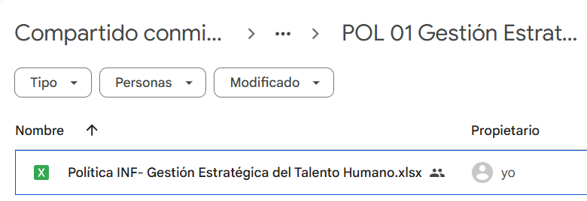


ESTRATEGIA DE LA OAPLA PARA EL REPORTE DEL FURAG 2024
2
Ingresa al Archivo EXCEL de la Política

Slide 6
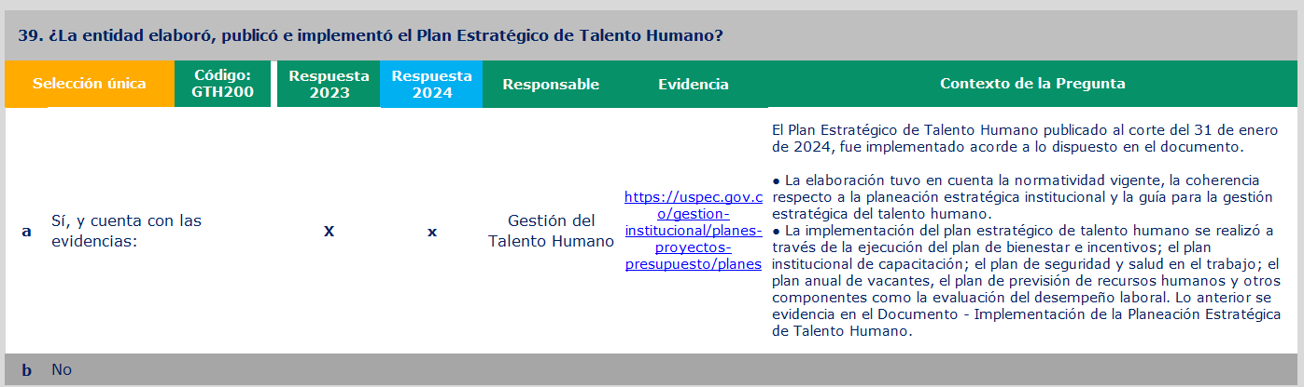




ESTRATEGIA DE LA OAPLA PARA EL REPORTE DEL FURAG 2024
Iniciar el Diligenciamiento
Lea y analice la pregunta
3.2
3.3
3.1
Ingrese el link donde se encuentra la evidencia
Nota: En caso de que la evidencia no este publicada, indicar donde se encuentra ubicada. Toda evidencia debe estar en forma digital
Marque con un x si se cuenta con evidencia; en caso contrario debe realizar una justificación del no cumplimiento de la pregunta evaluada
3.4
Elaborar el contexto de la pregunta

Slide 7
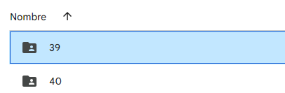






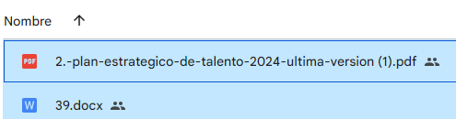
ESTRATEGIA DE LA OAPLA PARA EL REPORTE DEL FURAG 2024
4.1
4.2
Abrir la carpeta de evidencias
Crear una carpeta con el numero de la pregunta
NOTA: El nombre de la evidencia debe tener la siguiente estructura:
Número de la pregunta_Nombre del archivo.
Ejemplo: 107_Medios digitales.
Se debe asegurar que los soportes sean verídicos, esta información puede ser requerida por un órgano de control
4.3
Cargar los soportes

Slide 8





RECOMENDACIONES
No alterar los registros de los compañeros que ya hayan hecho el reporte, a menos que tengas el rol competente para hacerlo.
No borrar documentos o registros que no sean del área.
Cualquier inquietud, contactar a la Oficina Asesora de Planeación y Desarrollo.
Nota: La Oficina Asesora de Planeación y Desarrollo realizará monitoreo cada 15 días frente al diligenciamiento y cargue de las evidencias.

Slide 9


